Slide 1
NoSQL
(bases de données non-relationnelles)
Marc de Verdelhan
http://verdelhan.eu/
Ascalon – 2021
http://ascalon.fr/
Notes:
Présentation succinte
Bienvenue dans ce cours relatif aux bases de données non-relationnelles
Durée : 20h
Aspects théoriques + mise en pratique à travers la manipulation de SGBD NoSQL

Slide 2
Programme du cours
Rappel du contexte
Présentation de NoSQL
Comparaison du NoSQL avec le relationnel
Les types de bases de données NoSQL
Exemple de mises en œuvre de technologies NoSQL
Choisir une base de données NoSQL
Mise en pratique avec MongoDB
Notes:
Contexte historique + principes du modèle relationnel
NoSQL : sa vie, son œuvre, comment il se distingue du modèle relationnel
Les différents types de BdD NoSQL : nous verrons qu’il s’agit d’une mouvance très hétéroclite.
Afin d’illustrer notre propos, nous analyserons plusieurs exemples de mises en œuvre de technologie NoSQL. Nous identifierons des cas concrets.
Nous étudierons également les caractéristiques qui permettent de bien choisir une base de données NoSQL.
Enfin nous passerons à la pratique en manipulant des données stockées dans un SGBD NoSQL : MongoDB.

Slide 3
Rappel du contexte
Brève histoire des bases de données, le modèle relationnel, le big data
Notes:
De quand peut-on dater l’apparition des bases de données ?

Slide 4
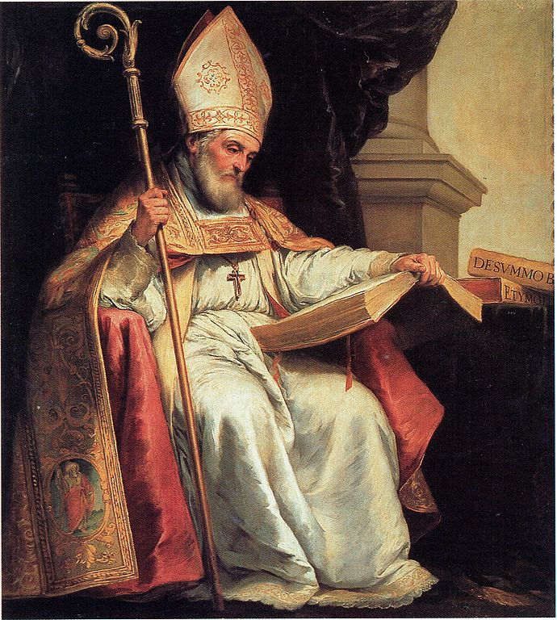
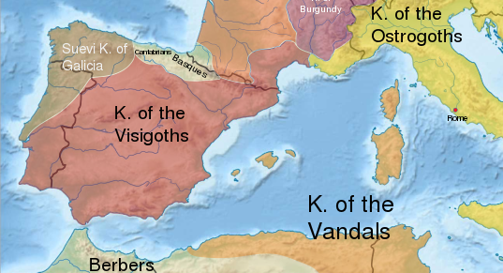
Histoire des bases de données
Depuis (presque) toujours :
Index (n. m.)
Structure de données conçue pour permettre de retrouver rapidement des informations
Isidore de Séville, créateur du premier index dans Etymologies (630)
Notes:
Commence par une perspective historique car : 1) savoir d’où l’on vient aide à savoir où l’on va (lieu commun) 2) permet de parler d’autre chose que d’IT et donc d’élargir son point de vue
Les BdD telles qu’on les connait n’existent que depuis le Xxe siècle. En revanche, l’INDEX, qui en est la structure de base existe depuis env 1500 ans.
Le premier que l’on connaisse est celui qui a été établi à la fin de l’encyclopédie d’Isidore de Séville (vers 610-630), bien avant celle du XVIIIe.
Contexte : Fin de l’antiquité, guerre entre les différents royaumes : que faire du savoir des antiques ? I de S rédige ses Etymologies et y adjoint un index. C-à-d une table, classé alphabétiquement (révolutionnaire), référençant les différents articles de son ouvrage. Se retrouve à la fin des livres.
Considéré par l’EC comme le saint patron des informaticiens.

Slide 5
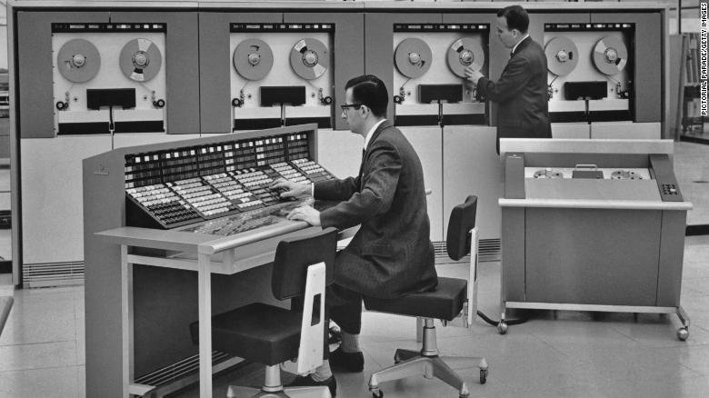
Histoire des bases de données
Années 1950 - 1960 :
Données stockées dans des fichiers
Pas de SGBD : récupération par lecture intégrale
Notes:
Avançons jusqu’au 20e siècle durant lequel sont créées les premières bases de données.
En 1950 : pas de diff entre une BdD et un fichier, pas de diff non plus entre un fichier et son support (bande)
Pas de SGBD : on récupère la donnée en « lisant » le support jusqu’à y arriver (comme lire un livre depuis le début pour accéder à la page qui nous intéresse).
Des accès rapides sont possibles mécaniquement (lecture accélérée, rembobinage manuel, etc.) mais c’est tout.

Slide 6
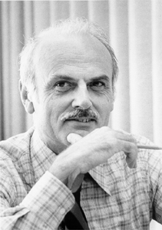

Histoire des bases de données
A partir de 1970 :
Augmentation des volumes (stockage)
Nécessité d’un accès rapide (requêtage)
Besoin de cohérence
Naissance des SGBD
+ Invention du modèle relationnel (Codd)
Edgar F. Codd, théoricien du modèle relationnel
Raymond F. Boyce, co-inventeur du SQL
Notes:
Les BdD modernes et les systèmes permettant de les gérer naissent réellement dans les 70s. Les 3 contraintes affichées l’impose. Besoin d’accéder rapidement à des données de plus en plus volumineuses (avec un besoin de cohérence) -> Invention du relationnel
Grands noms : Codd, Boyce, (rappel des formes normales)
Le SQL est inventé. Révolution car langage : simple, unifié, permettant de faire à peu près tout

Slide 7
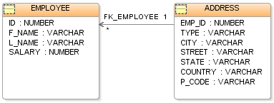
Bases de données relationnelles
Organisation en tables et relations
Pas de redondance des données
Axées sur l’intégrité et la cohérence
SQL
Notes:
Bref rappel :
Besoin de cohérence car initialement utilisation « sérieuse » des données (banques, assurances, …)
Pas de redondance car : source d’incohérence + l’espace disque coûte cher

Slide 8





Bases de données relationnelles
Les pionniers :
Les suivants :
Modèle toujours dominant (largement) aujourd’hui
Notes:
Oracle et IBM (Db2) dégainent les premiers (comme souvent : the winner takes all)
Plusieurs autres, très connus depuis :
MySQL : grande popularité, qui diminue doucement depuis le rachat de Sun par Oracle
Microsoft : touche à tout, un peu comme IBM
PostgreSQL et MariaDB (par le créateur de MySQL) plutôt en croissance
Sur le top 10 des BdD dans le monde : 6 sont des relationnelles (et largement plus utilisées que celles qui ne le sont pas)

Slide 9








Aujourd’hui : le big data
Mouvement double
Augmentation massive, durant les 15 dernières années, du volume de données manipulées
Augmentation massive de la quantité d’information nécessaire pour générer de la valeur
Par :
Réseaux sociaux
Moteurs de recherches
Nouvelles applications industrielles
Etc. (Tout le monde en fait, ou presque.)
Notes:
Ce qui change aujourd’hui c’est l’arrivée du big data (rendue possible par la baisse des coups de stockage, cf. le prix d’un HDD ou SSD).
Big data procède d’un double mouvement d’augmentation (cf. slide)
Il est désormais utilisé par tout le monde : les réseaux sociaux bien sûr mais pas seulement (dans l’industrie également)
* AMZN et commerces en ligne pour suggérer des produits
* Opérateurs télécoms et banque pour détection de fraude
* Fournisseurs énergétiques pour analyse de consommation (+prédiction pour adapter l’approvisionnement)
* Ou tout simplement pour optimiser les coûts et/ou offrir un service de meilleure qualité
* Etc.

Slide 10
Aujourd’hui : le big data
Problème
Jeux de données si gros que les méthodes de stockage et de traitement traditionnelles (SGBDR) sont inadéquates
+ grande variété dans les données
Aujourd’hui, pas un gros acteur du web ne stocke ses données dans un modèle relationnel
D’où : essor du NoSQL
Ecosystème à part entière
Notes:
Problèmes : Trop de données aujourd’hui pour les anciens traitements (jointures, count, etc.) + données vraiment différentes
Les gros acteurs du web n’utilisent plus le relationnel pour leur activité principale.
Quelle est l’exception ?
Wikipedia (Mysql puis MariaDB depuis 2013), mais peu ou pas de jointures

Slide 11
NoSQL
Qu’appelle-t-on « NoSQL » ?

Slide 12
Qu'est-ce que NoSQL ?
Retro-acronyme : « Not only SQL »
Terme impropre, préférer : bases de données "non relationnelles"
Utilisées pour le big data et les applications « temps réel »
Définition floue car mouvance hétéroclite (plusieurs architectures différentes)
Notes:
Premier point : c’est très mal nommé. (A. Camus)
Le NoSQL n’est pas le contraire du SQL (c’est simplement que le SQL a été confondu avec le relationnel).
Le SQL sert très bien le NoSQL (exemples : SQL Elasticsearch, CQL Cassandra, etc.)

Slide 13
Pourquoi NoSQL ?
Répondre aux nouveaux besoins
Calculs sur de gros volumes d’informations
Données temporaires
Schémas évolutifs et/ou grande variété de documents
Séries temporelles
…
Côté développement
Affranchissement de certaines contraintes (maintien du schéma etc.)
Se faire plaisir
Aussi un effet de mode
/!\ Le non relationnel n’est pas une fin en soi.

Slide 14
NoSQL vs relationnel
Avantages du NoSQL et du relationnel, scaling, principes ACID et principes BASE

Slide 15
Avantage des technologies NoSQL
Permet le traitement de grandes quantités de données (rapidement)
Pas de schémas prédéfinis, pas de contraintes
Gère des données non structurées
Moins cher à administrer (pas « d'administrateur Oracle »)
Scaling horizontal
Notes:
Les technologies NoSQL sont adaptées à notre usage. On les choisit en fonction de notre besoin. Elles répondent donc mieux à notre besoin.
Traitement très rapide notamment pour la partie calculatoire (agrégations). Le MapReduce sera vu ultérieurement.
L’absence de schéma (schemaless) permet de stocker des données très différentes au même endroit (la discrimination est faite du coté applicatif).
Rien à définir : MongoDB, Elasticsearch -> Le premier insert crée : la donnée, la collection, l’index, la base

Slide 16
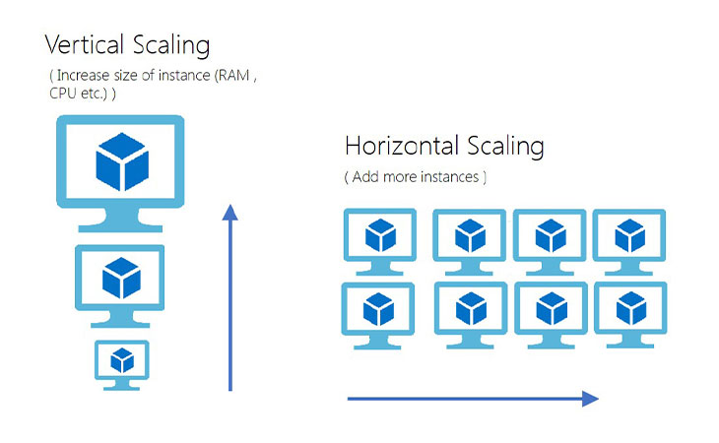
Un petit mot sur le scaling
https://www.webairy.com/horizontal-and-vertical-scaling/
Notes:
Scaling, scalabilité, mise à l’échelle :
→ Capacité à absorber la montée en charge d’un système
→ Continuer à être opérationnel en cas de brusque augmentation de la sollicitation
Scaling vertical : installer le système sur une machine + modifier les capacités de la machine
Scaling horizontal : distribuer le système sur un cluster + ajouter/retirer des nœuds

Slide 17
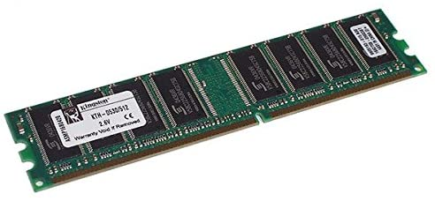
Scaling vertical
Augmentation de la capacité du serveur
Délicat (risque d’interruption de service)
Coûteux (requiert des compétences spécifiques)
Limité (aux capacités matérielles de l’hébergeur)
Rigide -> Corollaire :
Les serveurs sont surdimensionnés

Slide 18
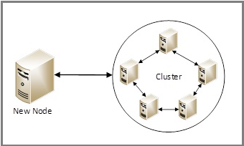
Scaling horizontal
Ajout d'une machine (nœud) dans le cluster
Peu coûteux (pas compliqué, pas de compétences spécifiques)
Illimité (ou limité aux capacités du réseau)
Nécessite des technologies fonctionnant sur une architecture distribuée

Slide 19
Avantages des SGBDRs
Meilleure pour les données vraiment relationnelles (structure connue, etc.)
Normalisation (1NF, 2NF, Boyce-Codd, ...)
SQL
Intégrité des données (contraintes, clés étrangères, ...)
ACID, transactions : tout ou rien
Intuitif
Notes:
Données relationnelles : Moteur de blog (posts, tags, catégories), Application comptable (dépenses, recettes), Application de gestion (clients, fournisseurs, factures, devis)
SQL : pas besoin de le présenter à un nouveau, tout le monde connait, on peut tout faire avec.
Intégrité des données : pas besoin de générer d’identifiants (accès concurrents), état de la BdD toujours stable (transactions)
Intuitif : MER, MEA, MCD (tout le monde comprend à l’aide d’un schéma sur un tableau)

Slide 20
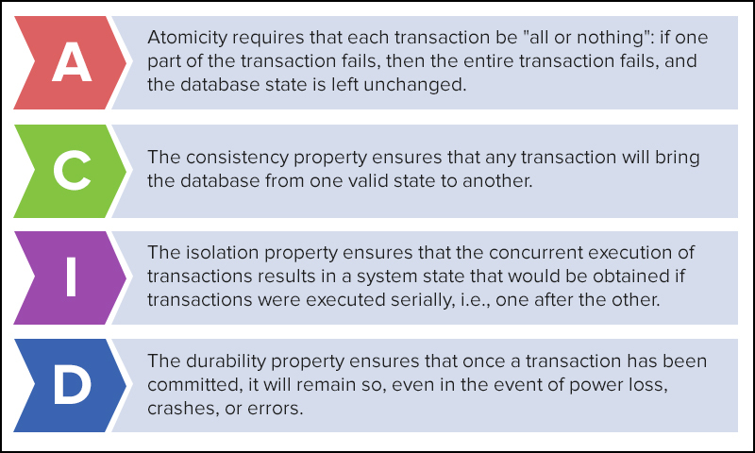
ACID vs BASE
Atomicity
Consistency
Isolation
Durability
Notes:
Atomicité : tout ou rien, si une partie de la transaction échoue alors toute la transaction échoue
Cohérence : passage d’un état stable à un autre état stable
Isolation : 2 exécutions concurrentes donneront le même résultat que si elles avaient été séquentielles
Durabilité : pas de retour en arrière dès lors qu’une transaction a été validée

Slide 21
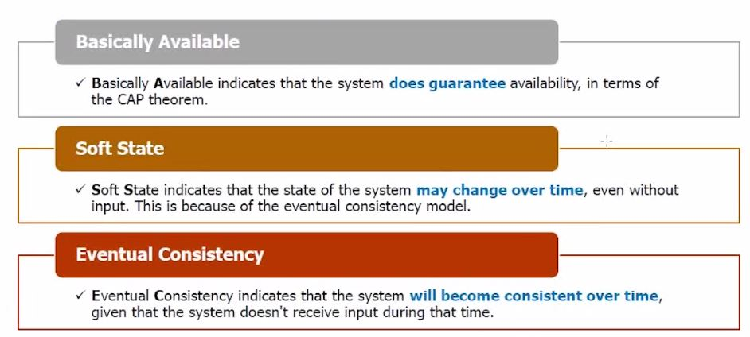
ACID vs BASE
BASE : Basically Available, Soft state, Eventual consistency
Notes:
BA : le système est disponible
SS : la donnée peut changer même sans intervention
EC : à la fin, le système deviendra cohérent

Slide 22
ACID vs BASE
ACID: Atomicity, Consistency, Isolation, Durability
BASE: Basically Available, Soft state, Eventual consistency
Le choix du NoSQL n'est pas toujours une bonne idée.
Pas les mêmes contraintes entre la gestion de transactions financières et l’alimentation d’un réseau social
Note : désormais beaucoup de RDBMS proposent des fonctionnalités NoSQL
Notes:
Quand on a un bon marteau, tous les problèmes ressemblent à des clous.

Slide 23
Choisir entre relationnel et NoSQL
Relationnel | NoSQL
Le volume de votre charge de travail est cohérent et nécessite une échelle moyenne à grande | Vous avez des charges de travail de volume élevées qui nécessitent une grande échelle
Des garanties ACID sont requises | Vos charges de travail n’ont pas besoin de garanties ACID
Vos données sont prévisibles et hautement structurées | Vos données sont dynamiques et changent fréquemment
Les données sont mieux exprimées de manière relationnelle | Les données peuvent être exprimées sans relations
La sécurité en écriture est obligatoire | Vous avez besoin d’écritures rapides et la sécurité en écriture n’est pas critique
Vous travaillez avec des requêtes et des rapports complexes | La récupération des données est simple et tend à être plate
Vos utilisateurs sont plus centralisés | Vos données requièrent une répartition géographique étendue
Votre application sera déployée sur un matériel haut de gamme. | Votre application sera déployée sur le matériel de consommation, par exemple avec des clouds publics
https://docs.microsoft.com/fr-fr/dotnet/architecture/cloud-native/relational-vs-nosql-data

Slide 24
Différents types de bases NoSQL
Clés-valeurs, documents, colonnes, graphes, etc.
Notes:
On trouve de tout dans la mouvance NoSQL. Comme elle se définit par ce qu’elle n’est pas (c’est-à-dire du relationnel) elle peut être tout le reste.
Tout système de stockage de données un peu distribué peut se revendiquer comme faisant partie de l’écosystème NoSQL.
On trouve cependant des grandes familles. Suivent les principales.

Slide 25
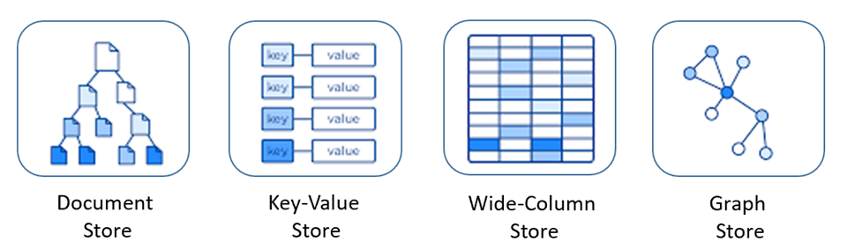
Les différents types de bases de données NoSQL
Bases de données clés-valeurs
Bases de données orientées colonnes
Bases de données orientées documents
Bases de données orientées graphes
Notes:
4 grands types de BDD NoSQL

Slide 26
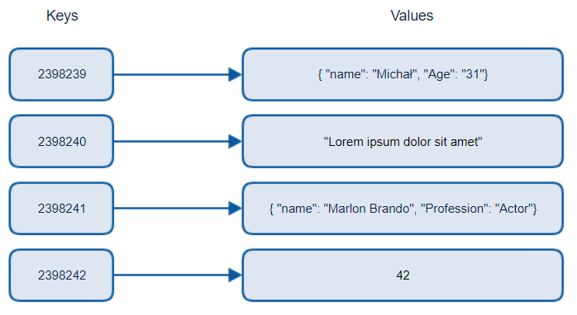
Bases de données orientées clés-valeurs
Notes:
Un BDD clés-valeurs est un datastore simple en ce sens qu’il se contente se stocker pour une clé une valeur.
On s’en sert souvent pour des systèmes de cache ou, plus généralement, tout ce qui nécessite une accès lecture/écriture rapide. (Accès SIMPLE, pas de requête compliquée)

Slide 27


Bases de données orientées clés-valeurs
CRUD simple, uniquement à partir de l'ID (clé)
Pas de schéma, pas de requêtage de type WHERE
L'utilisation des données est laissée à la partie applicative
Exemples :
Redis
Memcached
Très simple de distribuer les données si l'on n'accepte la sélection que sur la clé
Très simple à mettre en œuvre
Notes:
Twitter gère ses timelines avec Redis

Slide 28
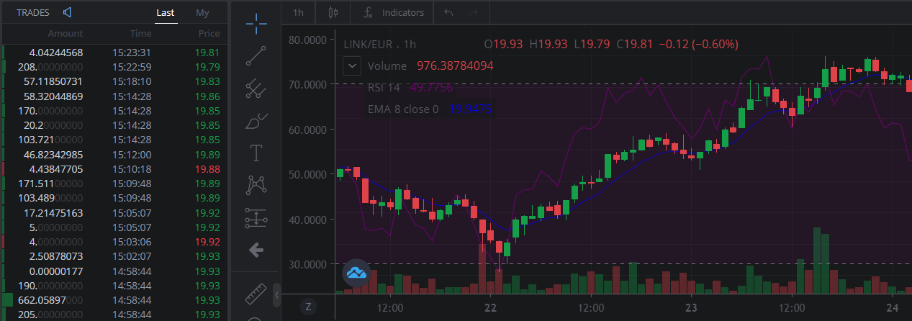
Bases de données orientées clés-valeurs
Cas particulier des BdD de type « Time series »
Clés-valeurs dont la clé est un timestamp (exemple : InfluxDB)
Notes:
Quand la clé est une date on appelle ça une BdD de type « Time series ».
Très utilisé dans le trading automatisé. Les brokers de cryptomonnaies utilisent ce genre de BdD.

Slide 29


Base de données orientées colonnes
Clé associée à la donnée de chaque colonne
Distribution des colonnes
Requêtes sur les données des colonnes
Exemples :
BigTable (Google)
Apache HBase
Apache Cassandra
Attention : wide-column store != column store
https://en.wikipedia.org/wiki/Wide-column_store
https://en.wikipedia.org/wiki/Column-oriented_DBMS
Notes:
Requêtage sur les données des colonnes : plus souple que le clé-valeur vu précédemment, permet les clauses WHERE
ATTENTION : en NoSQL, « orienté colonnes » == « wide-column »

Slide 30
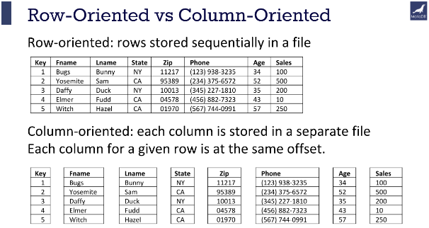
Base de données orientées colonnes
Column store : issu du relationnel
https://mariadb.com/fr/resources/blog/why-is-columnstore-important/
Notes:
Le column store consiste simplement à séparer le contenu de chaque colonne (d’une table de BdD relationnelle) dans un fichier à part.
Pour une ligne, la valeur d’une donnée de colonne est au même offset. Toutes les lignes ont les mêmes colonnes.
Rien de nouveau : existe depuis des années, a été inventé pour facilité les calculs dans un modèle relationnel.

Slide 31
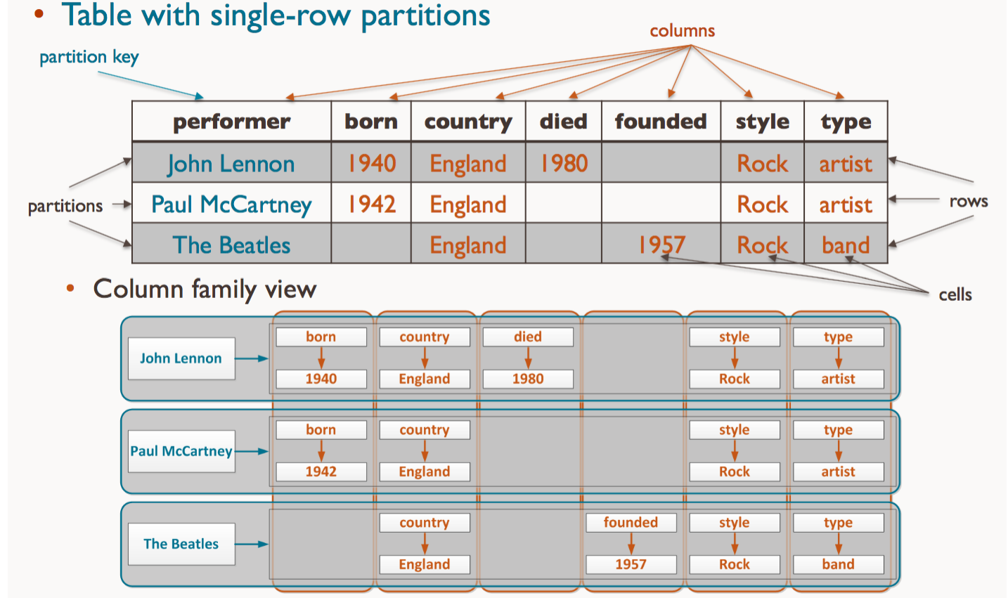
Base de données orientées colonnes
Wide-column store
2 lignes n’ont pas les mêmes colonnes
Les colonnes sont distribuées
Clés-valeurs à 2 dimensions
https://studio3t.com/knowledge-base/articles/nosql-database-types/
Notes:
Différence avec le column store :
Schemaless, les colonnes ne sont pas imposées à une ligne
Distribution, les colonnes sont distribuées dans le cluster
Mais sinon même avantage : facilite grandement les agrégations

Slide 32
Bases de données orientées documents
[
{
"id": "000000001",
"mediaType": "VIDEO",
"youtubeUrl": "http://youtube.com/mavideo",
"title": "Ma video"
},
{
"id": "000000002",
"mediaType": "TEXT",
"title": "A nice message",
"message": "Hello, I am a text message.",
"signature": "Just me"
},
{
"id": "000000003",
"mediaType": "IMAGE",
"imageUrl": "http://image.com/url"
},
{
...
}
]
Des documents différents dans une même collection
Notes:
Extension des clés-valeurs : clés-valeurs auxquelles on rajoute des fonctionnalités
Plus de possibilités mais, revers de la médaille, de moindres performances.

Slide 33
Bases de données orientées documents
Clés-valeurs dont les valeurs sont des documents
Les documents ont des champs différents mais appartiennent à la même collection
Différence avec les BdD clés-valeurs :
Requêtes possibles sur le contenu des documents (avec des noms de champs requêtables)
Différences avec les BdD wide-column :
Les données d’une même colonne peuvent être de types différents
La donnée d’une colonne peut avoir plusieurs valeurs (liste)
Les documents ont une structure arborescente (nested)
Notes:
Les données d’une même colonne peuvent être de types différents → Plus d’indépendance entre les documents, pose parfois des problèmes (exemple : sort mongodb sur valeur UTF-8 et non sur le caractère)
La donnée d’une colonne peut avoir plusieurs valeurs (liste) → possibilité de requête de type « contient »
Les documents ont une structure arborescente (nested) → Evite les relations, toutes les données sont à disposition (un client possède 3 adresses, elles seront autant de sous-documents)

Slide 34



Bases de données orientées documents
Exemples :
MongoDB
Couchbase
CouchDB
Requêtage très riche : les possibilités du SQL sans la rigidité du schéma

Slide 35
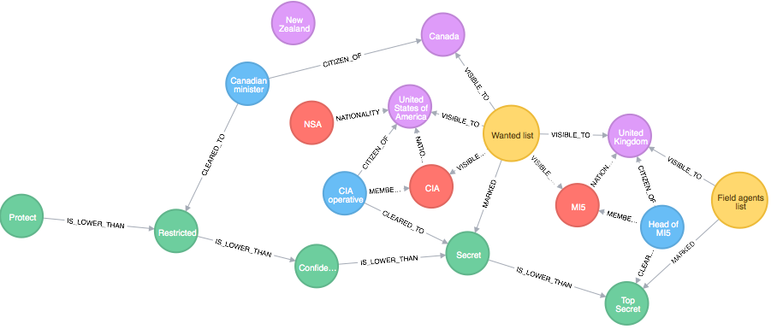
Bases de données orientées graphes
Notes:
La BdD orientée graphe part du principe que les données peuvent être représentées sous la forme de nœuds et de relations. Attention : pas la même représentation que pour du relationnel (on peut considérer qu’un nœud est une ligne de table).
Possibilité d’avoir des nœuds de différents types et d’avoir des millions de nœuds.
Conceptuellement il s’agit du type de BdD le plus éloigné des autres.

Slide 36
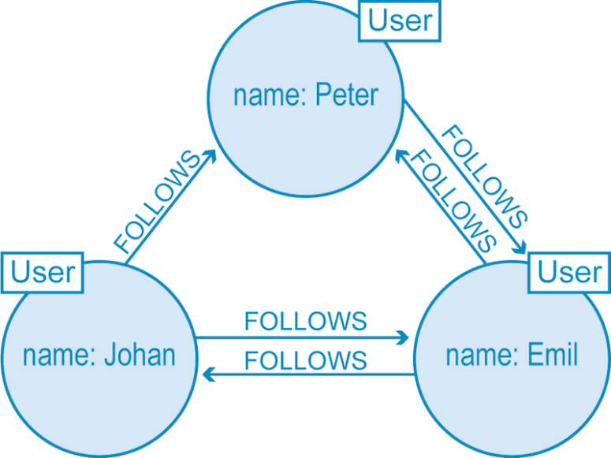


Bases de données orientées graphes
Structure sous forme de nœuds et de relations
Requêtage par parcours de graphes
Exemples :
Neo4j
OrientDB
Adapté à la représentation de réseaux (sociaux, mais pas seulement : recommandations, recherches de corrélations, etc.)
https://neo4j.com/blog/why-graph-databases-are-the-future/
Notes:
Parcours de graphe. Exemple : LinkedIn avec ses réseaux de 1e niveau, 2e niveau, etc.
Combien de personnes vous séparent d’untel ?
Plutôt utilisées comme BdD secondaires (pour un besoin spécifique)

Slide 37
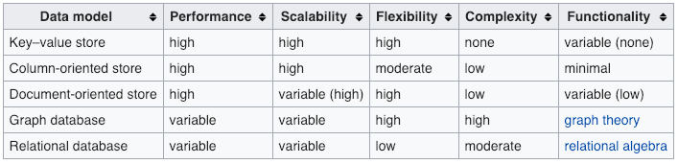
Synthèse
Synthèse des capacités par type de bases de données :

Slide 38


Bases de données « moteurs de recherches »
BdD ayant des fonctionnalités spécifiques au besoin des moteurs de recherche
Recherche full text
Recherche géospatiale
Classements et regroupements
Etc.
Exemples :
Elasticsearch
Solr
Notes:
Plutôt utilisées comme BdD secondaires (pour un besoin spécifique)

Slide 39
Problème de catégorisation de l'offre
Emergence du multi-model
Les bases de données NoSQL mélangent les différents principes.
BdD orientée documents extends BdD orientée clés-valeurs
Requêtes de type GROUP BY souvent servies par des fonctionnalités de BdD orientée colonnes
MongoDB (+search engine), Redis (+graphe), Elasticsearch (+documents), OrientDB (+documents), etc.
Notes:
Les fournisseurs de BdD veulent enrichir les capacités de leur outil. (Positionnement marché) D’où : choix conceptuels qui conduisent à mélanger les techniques pour avoir tous les avantages.

Slide 40
Exemples d’utilisation de NoSQL
Notes:
Qui a déjà utilisé, ou utilise déjà, une base de données NoSql ? Pour quelle raison ?
Quelques exemples de mise en œuvre de solution NoSQL (sur des cas professionnels potentiels)

Slide 41
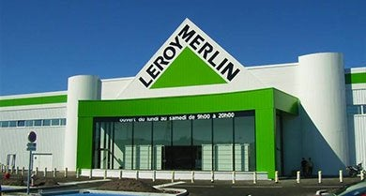
Exemples d’utilisation de NoSQL
Leroy Merlin remplace Oracle par MongoDB pour son catalogue de produits (2020)
« […] le groupe doit gérer un catalogue complexe de produits. Se rendre sur nos sites Web n’implique pas le même processus que de comparer deux smartphones. Un client cherche des outils et des matériaux différents […] »
« Avant, les éditeurs des filtres et des catégories du catalogue devaient attendre 24 heures avant de voir leurs modifications en production. Un batch de nuit devait s’exécuter pour obtenir le résultat. »
https://www.lemagit.fr/etude/Leroy-Merlin-remplace-Oracle-par-MongoDB-pour-son-catalogue-de-produits-Web

Slide 42
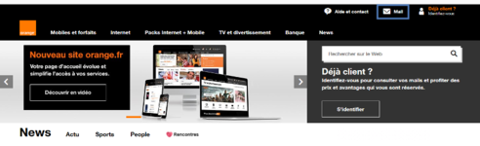
Exemples d’utilisation de NoSQL
Orange surveille ses applications à l’aide d’ELK
« Si nous retirons ELK du jour au lendemain, la mise en production, le suivi des performances, des usages en pâtiraient gravement. »
Un très grand nombre d’entreprises améliorent l’observabilité de leurs applications avec ELK.
https://www.lemagit.fr/etude/Observabilite-comment-Orange-surveille-ses-applications-reservees-aux-abonnes
Notes:
ELK = Elasticsearch, Logstash, Kibana
Politique de logging : tous les logs sont déversés dans un « puits de logs »

Slide 43
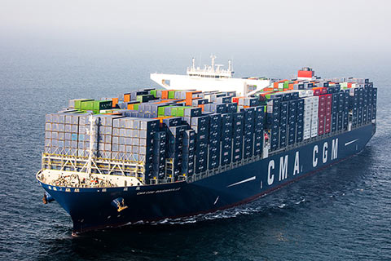
Exemples d’utilisation de NoSQL
IoT et NoSQL : Cassandra va permettre à CMA-CGM de suivre ses conteneurs en temps réel (2016)
« Apache Cassandra est parfaitement adaptée au stockage des séries temporelles issues de l'internet des objets »
« Apache Cassandra a été retenu par Edelia, une filiale d'EDF qui consolide les données des compteurs Linky […]. British Gas a aussi choisi Cassandra pour son service de maintenance prédictive des chaudières connectées, de même que Nest, filiale de Google, dont les données des thermostats connectés sont stockées dans cette même base. »
https://www.lemagit.fr/etude/IoT-et-NoSQL-Cassendra-va-permettre-a-CMA-CGM-de-suivre-ses-conteneurs-en-quasi-temps-reel
Notes:
Suivi des conteneurs assuré par la société Traxens (Startup marseillaise)
Les données de l’IoT sont souvent stockées dans du NoSQL (car grande variabilité des informations).

Slide 44





Exemples d’utilisation de NoSQL
Entreprise | Utilisation du NoSQL
 | MongoDB, ELK
 | Cassandra, ELK
 | Elasticsearch
 | MongoDB
 | Cassandra, MongoDB, Hadoop
 | Neo4j
Notes:
PaC : mise en relation des utilisateurs pour échange de produits
Eurocopter : stockage de données de maintenance des hélicoptères
SG : pour le plaisir
Manageo : Elasticsearch, pour les recherches spécifiques et les agrégations
La Poste : Cassandra pour le stockage de toutes les annonces plis (gros volumes) avec écriture rapide, Elasticsearch pour les agrégations ou la supervision
CA : MongoDB sans se poser de question (simplicité), ELK pour la supervision

Slide 45
Comment choisir une base de données NoSQL ?
Théorème de CAP, critères de choix
Notes:
Plus tard vous serez amenés à faire des choix techniques et éventuellement sélectionner des bases de données NoSQL. Cette partie vise à savoir comment choisir.

Slide 46
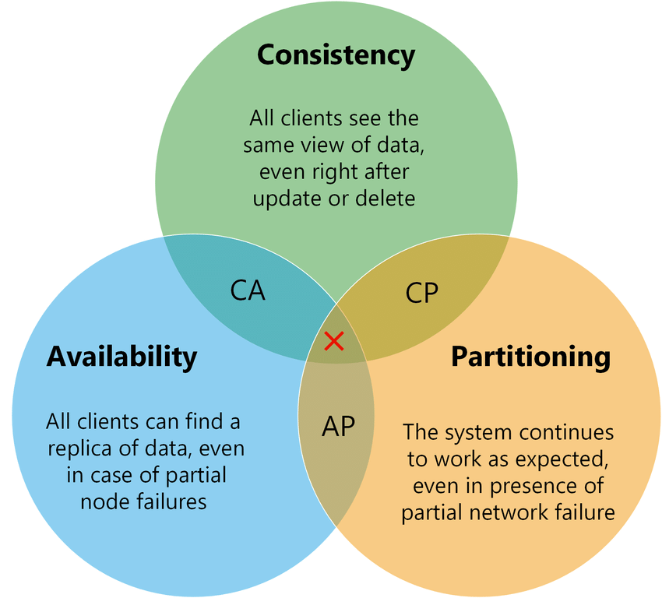
Théorème de (Brewer) CAP
3 garanties
Consistency
Availability
Partition Tolerance
Une base de données privilégie toujours 2 aspects au détriment du 3ème
Notes:
Un SGBD ne peut pas satisfaire les 3 exigences en même temps.

Slide 47
Théorème de (Brewer) CAP
Consistency
« Cohérence » du système
/!\ Pas la cohérence au sens des RDBMS
Chaque nœud du système comporte la même donnée
Réplication
B
Production
A
Réplication
Producteur
Consommation
C
Consommateurs
Consommation
Notes:
2 consommateurs faisant la même requête n’auront pas forcement la même réponse selon les nœuds qu’ils interrogeront.
Lorsqu’elle est produite, la donnée devient disponible sur un nœud. Elle doit ensuite être répliquée sur les autres nœuds. Le temps de cette réplication le système est dans un état incohérent.
Les BdD relationnelles garantissent la cohérence (en général).
Les BdD NoSQL sacrifient souvent la cohérence au profit des deux autres garanties.

Slide 48
Théorème de (Brewer) CAP
Availability
« Disponibilité » du système
Même en cas de panne d’un nœud
Toute requête trouve un nœud pour lui répondre
Même si la donnée n’est pas fraiche
Réplication
B
Production
A
Réplication
Producteur
Consommation
Consommation
C
Consommateurs
Notes:
En cas d’arrêt d’un nœud le système reste disponible. Le client est redirigé sur un autre nœud.
Cette garantie est en général privilégiée par les BdD NoSQL.

Slide 49
Théorème de (Brewer) CAP
Partition Tolérance
« Tolérance au partitionnement » du système
Partitionnement : découpage du système distribué (cluster) en sous-réseaux
Le système continue à fonctionner normalement en cas de rupture de la communication (coupure réseau) entre 2 nœuds
Réplication
B
Production
A
Réplication
Producteur
Consommation
C
Consommateurs
Consommation
Notes:
En cas de coupure réseau, le cluster est découpé en sous-cluster.
* Si le système reste disponible : Il y a un risque de désynchronisation des valeurs d’une même donnée. (Incohérence)
* Si le système veut rester cohérent : Il doit se rendre indisponible.

Slide 50
Théorème de (Brewer) CAP
Cas particulier du « Partition Tolerance »
Dans un système distribué le partitionnement doit être [un peu] toléré (car la coupure réseau est inévitable)
Le choix devient :
Cohérence –> Le système renvoie une erreur (ou un time out) s’il ne peut garantir que la donnée est à jour (généralité : ACID & SGBDRs)
Disponibilité –> Le système tente de répondre à chaque requête avec la donnée la plus récente (généralité : BASE & NoSQL)
Notes:
Le choix ne se fait, la plupart du temps, qu’entre cohérence et disponibilité.

Slide 51
Théorème de (Brewer) CAP
Attention : les deux garanties qu’offre une base de données ne sont que des « préférences »
Un système en bon état garantira cohérence ET disponibilité
Le choix ne se présente qu’en cas de partitionnement.

Slide 52
Théorème de (Brewer) CAP
Arbitrages Consistency vs Availability
 | Cohérence | Disponibilité
Réseau social de micro-messages |  | X
Moteur de recherche |  | X
Logiciel de comptabilité | X
Application de gestion bancaire | X
Site de vente en ligne |  | X

Slide 53
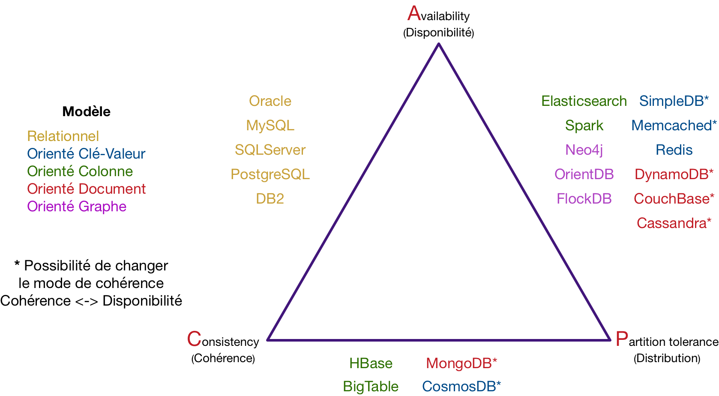
Positionnement de différentes bases de données sur le triangle de CAP
Notes:
Par un système de paramétrage il est possible de définir, pour certaines BdD, si elle doivent préférer la consistency ou l’availability.
De même les RDBMS peuvent être configurés pour de la tolérance au partitionnement (auquel cas la disponibilité est sacrifiée).
Erreur sur le schéma : Cassandra n’est pas une base orientée documents

Slide 54
Autres critères de choix
Notes:
Quels sont selon vous les autres critères à considérer dans le choix d’une BdD NoSQL ?

Slide 55
Aller plus loin : PACELC
Else
(si tout va bien)
CAP
Latency OR Consistency
Prend en considération le temps de réponse du système (dans le cas nominal)
Pour diminuer la latence on retire la garantie de cohérence
Plus de perte de temps à vérifier que la donnée est la même partout
https://en.wikipedia.org/wiki/PACELC_theorem
Notes:
Quand le système fonctionne normalement, sa cohérence a toujours un coût : la latence.

Slide 56
Coût d'une base de données NoSQL
Licence, version professionnelle
Voir le business model de la société éditrice
Support
Réputation, facilité d’accès
Coûts d'infrastructure
Dimensions du cluster à mettre en place pour son besoin (nombre de nœuds, RAM, nombre de cœurs / nœud, etc.)
Notes:
Une BdD a beaucoup d’utilisateurs professionnels : il y a toujours une société pour l’éditer.
Business model : Elasticsearch (support premium + formations), Neo4j (licence payante), MongoDB (cloud payant), etc. (Panachage)
Support : communauté ? Documentation (exemple : Elasticsearch <<< MongoDB) ?

Slide 57
Fonctionnalités
Questions fonctionnelles
Ai-je besoin de calculer des agrégations ?
Ai-je besoin de faire de la recherche full text ?
Ai-je besoin d’une grande rapidité d’écriture ?
...
Documentation fournie et pertinente (syndrome Elasticsearch)
Langage de requêtes complet et facile à prendre en main
Compatibilité avec le framework utilisé
Notes:
Langages : Neo4j (cypher, gremlin), Elasticsearch (legacy, sql), Cassandra (cql), Mongo (js)

Slide 58
Gestion du projet par la société éditrice
A-t-elle développé un driver dans le langage utilisé ? (lib Java, wheel Python, etc.)
Accepte-t-elle les contributions de tiers ?
Comment gère-t-elle les breaking changes ?
Notes:
Devrez-vous développer la lib cliente vous-même ?
Projet jeune : vous trouvez un bug et proposez une correction, la société accepte-t-elle facilement ? Voudra-t-elle bien produire une release ?
Société jeune : pivote souvent. Risquez-vous de perdre la fonctionnalité que vous utilisez dès la prochaine version ?

Slide 59
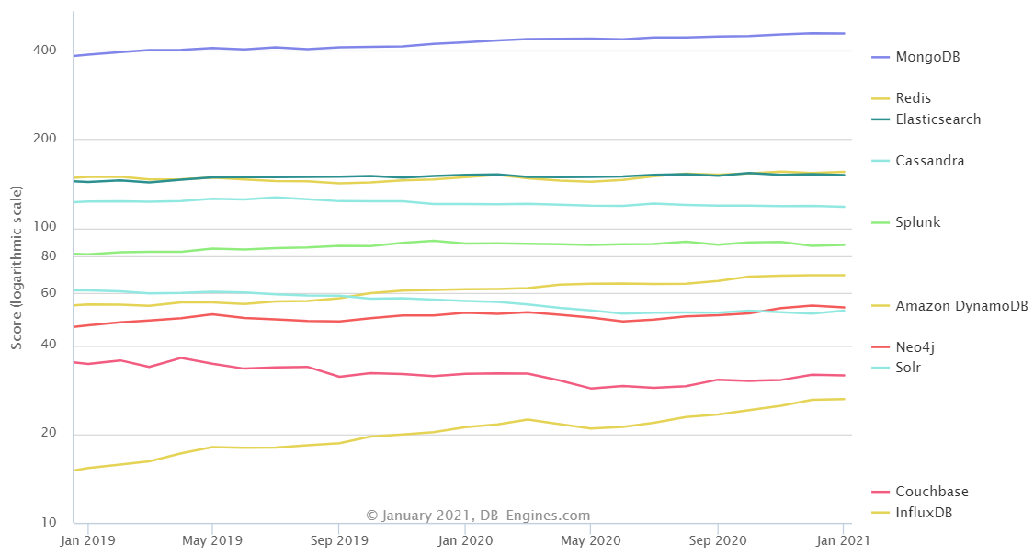
Popularité
https://db-engines.com/en/ranking_trend
Notes:
En choisissant quelque chose de répandu vous n’aurez pas plus de fonctionnalités que les autres, mais vous risquez moins d’essuyer les plâtres.

Slide 60
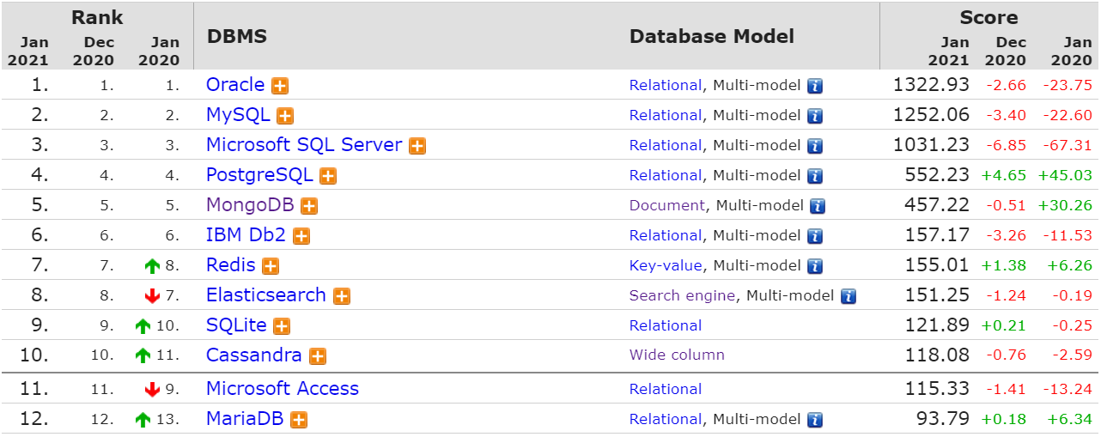
Popularité
https://db-engines.com/en/ranking

Slide 61
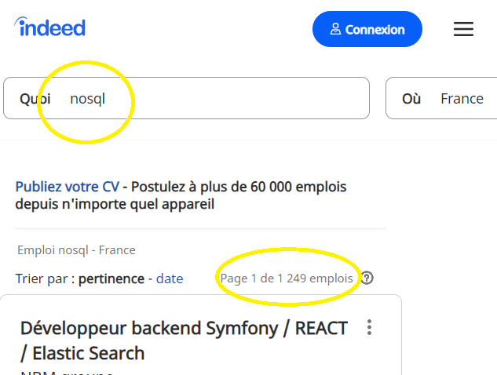
Compétences disponibles sur le marché
Notes:
Trouverai-je facilement des compétences pour utiliser ma BdD ?
A combien se monte le salaire d’un professionnel de cette technologie ?

Slide 62
Mise en pratique
Requêtage avec MongoDB

Slide 63
Installation des outils
Téléchargement de MongoDB et Robo 3T :
https://github.com/mdeverdelhan/nosql-resources/tree/master/mongo
A ajouter à la variable d’environnement « Path » :
D:\path\to\mongodb-win32-x86_64-2012plus-4.2.3\bin
PowerShell
mongod.exe

Slide 64
Chargement des jeux de données
Téléchargement : https://github.com/mdeverdelhan/nosql-resources/raw/master/mongo/sample_training.zip
Décompression
PowerShell
mongorestore.exe --db sample-training C:\path\to\sample_training --drop

Slide 65
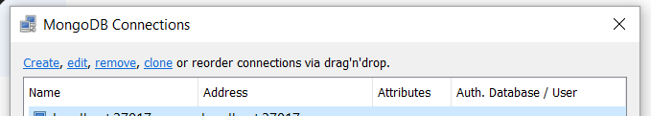
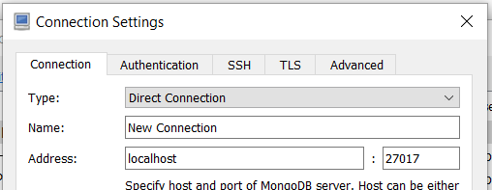
Connexion à MongoDB
Création d’une connexion avec Robo 3T

Slide 66
Ressources

Slide 67
Ressources
https://mongoplayground.net/
https://www.mongodb.com/cloud/atlas
https://openclassrooms.com/fr/courses/4462426-maitrisez-les-bases-de-donnees-nosql
https://github.com/topics/nosql
https://db-engines.com/

